Slide 1

친지인 (櫬地人)
소프트웨어전공 3학년 서정현, 이창민, 정석우, 임우섭, 한태균

Slide 2

친지인을 소개합니다.
여러분은 모바일 환경에서
어떤 키보드를 사용하시나요?
두벌식, 세벌식, 구글 단벌식, 천지인, 나랏글, 스카이, 필기식..

Slide 3
천지인 天地人
친지인 櫬地人

Slide 4
천지인 키보드에서의 오타 입력을 줄이기 위한 프로젝트입니다.
친지인 櫬地人
‘천지인’에서 ㆍ 하나가 빠져 천지인 키보드에서의 오타를 표현하고, 하늘 천 天대신 무궁화나무 친 櫬 자를 사용하여 한글 키보드인 천지인이 우리나라 사람들에게 더 익숙해졌으면 하는 바람을 담았습니다.

Slide 5
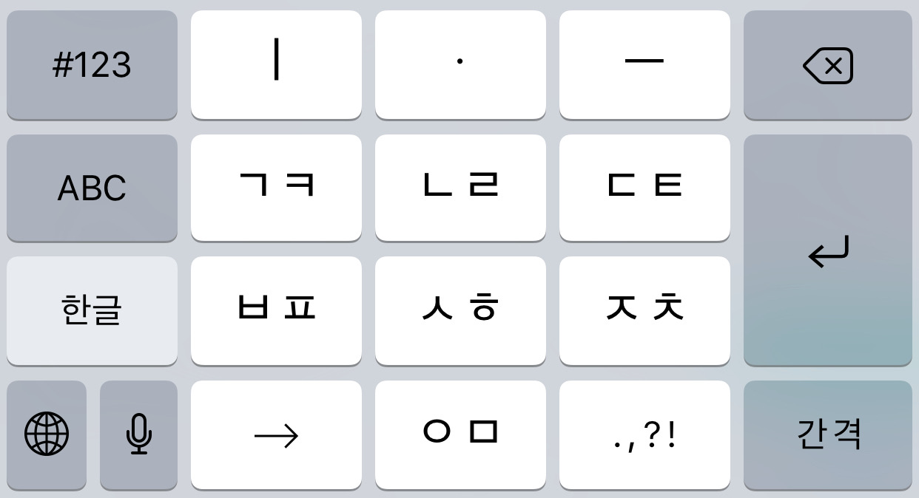
왜 필요할까?

Slide 6
왜 필요할까?
직관적인 입력과 쉬운 한 손 입력.
한 글자를 입력하는데 있어 보다 많은 입력 횟수 필요
오타 발생이 다른 키보드 입력보다 훨씬 잦음

Slide 7
기존 오타 교정 알고리즘
피터 노빅 알고리즘
편집 거리(edit distance)에 기반한 단어사전 생성 및 교정
ex) open source의 편집 거리 1인 키워드들: 1. delete :: opn source, open sorce 2. transpose :: oepn source, open suorce 3. replace :: opwn source, open soutce 4. insert :: opern source, open sdource
Symspell 알고리즘
delete 방식으로만 후보군을 사전에 구성하는 알고리즘
속도 개선!

Slide 8
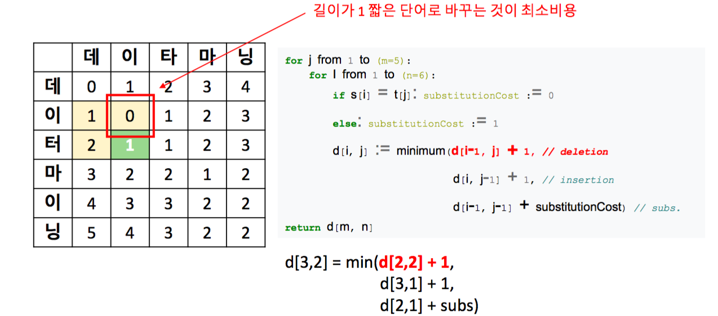
기존 오타 교정 알고리즘
LevenShtein Distance
문자열 s1을 s2로 변환하는 최소 횟수를 거리로 계산 삭제, 삽입, 교체 중 변환 비용이 제일 적은 방식을 산출
출처 : https://lovit.github.io/nlp/2018/08/28/levenshtein_hangle/

Slide 9
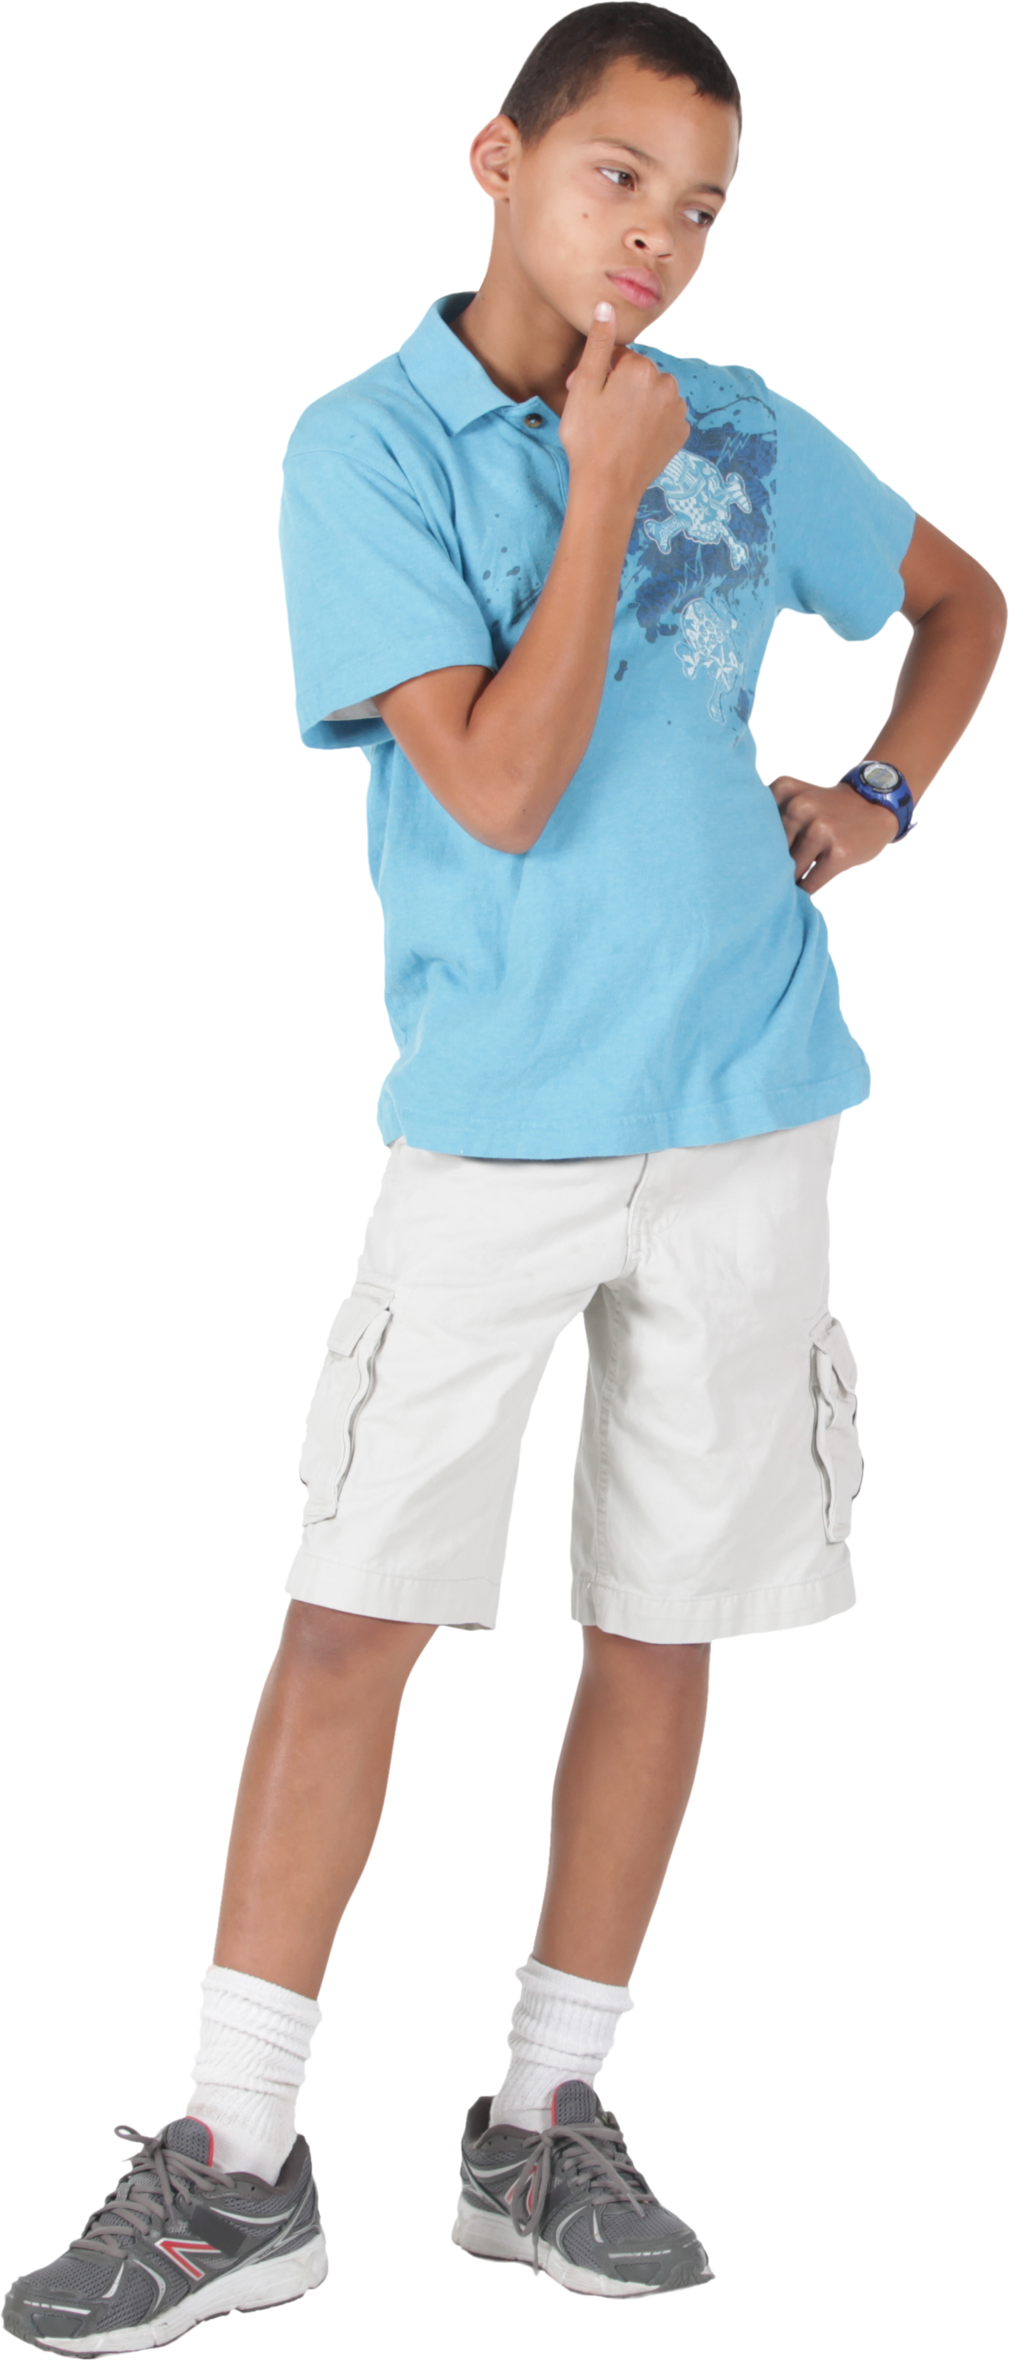
왜 한글은 기존 방식을 그대로 적용할 수 없을까?
한글의 자음과 모음이 가지는 특수성
초성, 중성, 종성에서 받침의 유무가 편집거리에 영향을 미침
두벌식(쿼티)에서의 편집거리, 천지인에서의 편집거리가 서로 상이함
기존의 편집거리 대신 모음에서 아래아(ㆍ)를 분리하여 천지인 자판 기준으로 새로운 편집거리를 계산하는 과정 필요

Slide 10
친지인, 왜 오픈 소스여야 할까?
시중에 출시된 한글 키보드는 맞춤법 검사에 중점을 둔 경우가 많음 (맞춤법 != 오타; 사용자가 인지하고 있는가의 여부 : ‘않이 웨 안되’ -> ‘아니 왜 안돼’)
한글 오타 교정 프로그램의 첫 오픈소스화

Slide 11

활용 방안
한글 입력 키보드들에게 오타 교정 알고리즘을 적용할 가능성 개척
1. 모바일 검색 엔진에 활용 -> 검색어 자동 오타 교정
2. 모바일 기기 키보드에 기본 기능으로 탑재

Slide 12

Q&A

Slide 13
References
https://github.com/wolfgarbe/SymSpell 오타교정 알고리즘 SymSpell
http://norvig.com/spell-correct.html 피터 노빅 알고리즘
https://github.com/VikingBF/QWERT_weighted_edited_distance QWERTY 키보드에서의 편집거리 산출

